Slide 1

Școala de IARNĂ Iași, 2022 Meta-analiza în limbajul R
Ziua 5 – Analiza calității cercetării
Ce înțelegem prin biasuri de publicare
Cum afectează biasurile de publicare rezultatele
Metode bazate pe analiza efectului studiilor mici
Metode bazate pe analiza curbei p
Notes:
NOTĂ:
Pentru a modifica imaginea de pe acest diapozitiv, selectați-o și ștergeți-o. Apoi faceți clic pe pictograma Imagini din substituent pentru a insera propria imagine.

Slide 2

Biasurile de publicare
Lipsa de includere a unor articole ar trebui să fie determinată doar de șansă.
Kirsch, Irving - The Emperor's New Drugs: Exploding the Antidepressant Myth (2011)
Calitatea căutării, selecției și codării este esențială
Dacă cercetarea a fost sau nu finanțată.
Dacă a fost sau nu publicată – eventual nuanțată
Biasuri de publicare („problema literaturii de sertar”, „biasuri de diseminare”) – posibilitatea mai redusă ca studiile să găsească un efect nul sau negativ, contrar așteptărilor, la studiile publicate în comparație cu celelalte categorii de studii - decredibilizarea științei prin „confirmarea” unor teorii de fapt nevalide, ca urmare a supra-estimării efectului
probabilitatea de publicare a unei cercetări este afectată de rezultate
Biasuri de raportare - factori care distorsionează rezultatele obținute
Biasuri de citare
Latența publicării
Biasuri de publicare multiplă
Biasuri lingvistice
Biasuri de rezultate

Slide 3
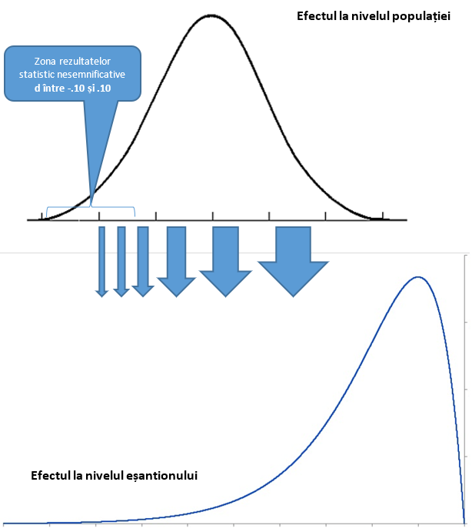
Biasurile de publicare
Supa-estimarea efectului global
Există o probabilitate crescută să nu se publice rezultate care identifică efecte mici sau statistic nesemnificative
Efectul depistat la nivelul eșantionului va fi asimetric la stânga
Preînregistrarea studiilor cu punerea la dispoziție a tuturor informațiilor necesare
QRP (questionable research practices):
„p-hacking” - cercetătorul reface analizele până obține un p<.05
„HARKing” - postularea ipotezelor de cercetare după ce avem deja datele și am efectuat analizele
Conducerea normală a cercetărilor, însă eliminarea ipotezelor nesusținute din articolul final.
Controlul biasurilor de publicare se face începând cu strategia de căutare:
Bazele de date tematice (PubMed, PsychINFO, CENTRAL, Embase, ProQuest, ERIC etc.)
Bazele de date tematice (PubMed, PsychINFO, CENTRAL, Embase, ProQuest, ERIC etc.) integratoarele de surse științifice (Web of Science, Scopus, Science Direct, Google Scholar etc.)
Căutările prospective și retrospective (The Lens etc.)
Căutările în lucrări nepublicate (ICTRP, OSF etc.).

Slide 4
Biasurile de publicare
Analizele de moderare
Moderatori relaționați biasurilor de publicare (publicat – Da/Nu)
Trebuie să existe suficient de multe studii în ambele grupuri (lucrări publicate vs. lucrări nepublicate),
Lipsa biasurilor de publicare este identificată în condițiile în care moderatorul nu este relevant.
Lucrări nepublicate – lipsa unei recenzii științifice sau recenziile inadecvate
Includerea studiilor se va realiza ținând cont și de calitatea metodologică a acestora - proceduri standardizare de evaluare a riscului de bias (RoB – Risk of Bias).
Analiza efectului studiilor mici (small-study effect)
Studiile care includ un număr mare de participanți, folosesc o metodologie sofisticată și alocă numeroase resurse au șanse mai mari să fie publicate, indiferent dacă raportează sau nu rezultate statistic semnificative.
Studiile mici, fără resurse alocate, de obicei nu se publică decât dacă se obțin efecte mari sau foarte mari, restul rămânând la categoria „literatură gri”

Slide 5
Biasurile de publicare
În urma căutării avem șanse mari să obținem multe studii cu putere mare în care să găsim rezultate statistic semnificative și nesemnificative, în timp ce din categoria studiilor cu putere moderată sau mică există riscul să găsim surse care raportează doar rezultate statistic semnificative, celelalte fiind ignorate
Biasurile de publicare afectează mai ales studiile moderate și mici, probabilitatea de obținere a rezultatelor semnificative crescând odată cu puterea cercetării.
Erorile de estimare mari => intervale de încredere mai mari => șanse mari ca efectele să nu fie statistic semnificative => așadar efectul va fi supra-estimat la cercetările cu erori de estimare mari.
Studiile cu erori standard mari (studiile cu putere mică) generează efecte supra-estimate în comparație cu studiile cu erori standard mici (studii cu putere mare) &&
Studiile cu putere mică și cu efecte mici nu sunt niciodată publicate și nici nu vor putea fi incluse în analiză

Slide 6
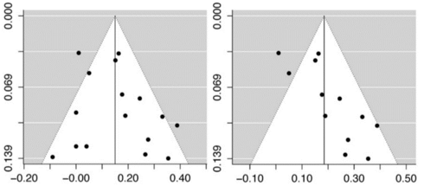
Biasurile de publicare
Reprezentăm grafic norul de puncte al mărimii efectelor în funcție de volumul datelor din studiile primare, rezultând un grafic special, numit „funnel plot”, unde pe abscisă (axa OX) se reprezintă mărimea efectului, iar pe ordonată (axa OY) se reprezintă eroarea standard inversată.
Cu cât eroarea standard este mai mică, cu atât indicatorul efectului se va apropia mai mult de parametru, așadar la studiile puternice nu ar trebui să găsim diferențe mari între efectele generale.
Asimetria nu este determinată în toate cazurile de biasurile de publicare:
Eterogenitatea studiilor
Designul cercetării
Rigoarea metodologică
Graficul funnel-plot este subiectiv, iar subiectivitatea interpretării se mărește odată cu reducerea numărului de studii
Chiar dacă ne oferă indicatori numerici și niveluri ale semnificației statistice, aceste metode nu ne spun dacă există sau nu biasuri de publicare, ci doar dacă apare o asimetrie statistic semnificativă

Slide 7
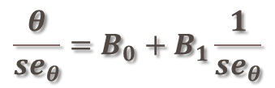
Biasurile de publicare
Testul regresiei Egger
Raportul dintre mărimea efectului global și eroarea sa de estimare (scorul z estimat al efectului global) este prezis de inversul erorilor standard ale studiilor – B₀
„H₀: scorul z al efectului global estimat este zero la nivelul populației”
Dacă B₀ este statistic semnificativ diferită de zero, atunci ipoteza nulă se respinge și putem postula o asimetrie în funnel-plot
Metoda Trim and Fill (Duval & Tweedie, 2000)
Pornește de la funnel-plot, calculând și introducând „studii” în locurile lipsă până când graficul devine simetric.
În faza de trimming, sunt identificate toate studiile asimetrice din funnel-plot, apoi sunt eliminate din analiză, calculându-se efectul fără ele pe baza unui model cu efecte fixe.
În faza de filling, efectul calculat anterior devine central, apoi se introduce în analiză, succesiv, fiecare dintre studiile eliminate anterior, oglindindu-se și efectul lor și adăugându-se în cealaltă parte a graficului, acolo unde lipsesc studii
În ultima etapă se recalculează efectul global folosindu-se un model cu efecte aleatorii, rezultatul permițând o estimare mult mai realistă a efectului genera
$$\frac{θ}{{se}_{θ}}=B_{0}+B_{1}\frac{1}{{se}_{θ}}$$

Slide 8

Biasurile de publicare
Metoda meta-analizei limitate (Rücker, Schwarzer, Carpenter, Binder, & Schumacher, 2011)
Biasul determinat de studiile mici face parte integrantă chiar din meta-analiză și nu mai reprezintă o procedură separată
S-a inclus „g_{bias}”, acest efect al studiilor mici interacționând atât cu abaterea sistematică a studiului de la media populației de studii determinată de sub-populația pe care s-a desfășurat cercetarea primară csi (ξ), cât și cu eroarea aleatorie epsilon (ε) în cazul unui model cu efecte aleatorii.
Media distribuției efectelor în populația de studii (μ*) nu mai reprezintă efectul global ca în modelul inițial, ci un efect global ajustat în funcție de „g_{bias}”.
Metoda curbei „p” (Simonsohn, Simmons, & Nelson, 2015)
„Significant p or no PhD”!!!
Analiza biasului de publicare trece din sfera mărimii efectului în sfera pragului de semnificație statistică - suntem interesați doar de efectele statistic semnificative
Felul în care se distribuie valorile semnificației statistice depistând dacă putem vorbi despre un efect real la nivelul populației și cât de mare ar fi acesta – controlează QRP-ul de tip p-hacking
care se reprezintă printr-un un grafic cu bare studiile la care p<.001, studiile la care p<.002, studiile la care p<.003 așa mai departe, până la studiile la care p<.049 - forma pe care o va lua curba ține de numărul de studii analizate și de mărimea reală a efectului la nivelul populației
$$g_{s}=μ_{∗}+g_{bias}\left(ξ_{s}+ε_{s}\right)$$

Slide 9
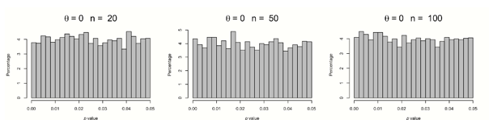
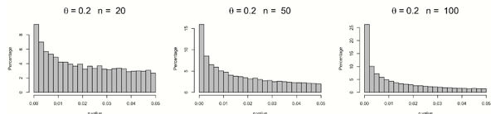
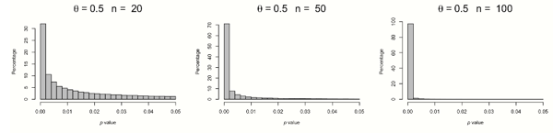
Biasurile de publicare
Nu există niciun efect real al nivelul populației (θ=0) - distribuția „p”-urilor este paralelă cu abscisa, de forma unei distribuții uniforme.
Efectul real este statistic semnificativ și slab (θ=0.2) - distribuția „p”-urilor fiind moderat asimetrică la dreapta, asimetria accentuându-se pe măsură ce crește numărul de studii.
Etape:
Testarea pentru asimetria la dreapta - numărul studiilor care raportează praguri de semnificații foarte mici (apropiate de p<.01) diferă statistic semnificativ de numărul total de studii
H₀: nu există nicio diferență între numărul de studii cu p<.025 și numărul total de studii
Ce se întâmplă dacă asimetria este la stânga?
Fie efectul real nu există la nivelul populației, fie numărul de studii este prea mic pentru a-l putea depista
Dacă semnificația statistică este mai mică de 0.05, atunci, clar, suntem în posesia unei evidențe asupra mărimii efectului la nivelul populației

Slide 10
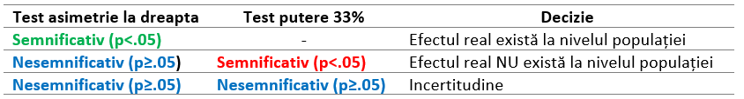
Biasurile de publicare
Etape:
Testul puterii de 33% - dacă este semnificativ statistic (p<.05), atunci nu avem nicio evidență că efectul real există la nivelul populației
„H₀: Curba de distribuție a „p”-urilor conține un efect real”, numită și ipoteza unei asimetrii de 33% sau ipoteza minimei asimetrii

Slide 11
Exercițiu – Analiza calității în R
Crearea și analiza unui grafic de tip „funnel-plot”
Analiza folosind testul Egger și variante ale acestuia
Analiza magnitudinii biasării prin metoda trim and fill
Analiza prin metoda regresiei limitate – Rücker
Analiza curbei p
Pachete folosite: „meta”, „dmetar”, „metasens”

Slide 12

Vă Mulțumesc pentru Atenție!
Cursul S-A TERMINAT.
Sper ca informațiile să vă fie utile în cercetările viitoare
VĂ DORESC MULT SUCCES!

